Slide 1

Tópicos especiais em tecnologia da informação
Prof. Ederson da Costa
ederson.costa@ifms.edu.br
Técnico em Informática

Slide 2

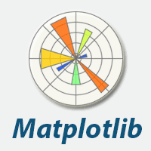
Módulo Scipy
Python – Matplotlib
Matplotlib é uma biblioteca de software para criação de gráficos e visualizações de dados em geral, feita para e da linguagem de programação Python e sua extensão de matemática NumPy. Originalmente criada pelo biólogo e neurocientista americano John D. Hunter.

Slide 3
Módulo Scipy
Python – Matplotlib – Instalando
Instalando uma versão oficial
As versões do Matplotlib estão disponíveis como pacotes para macOS, Windows e Linux no PypI . Instale-o usando pip:
python -m pip install -U pip
python -m pip install -U matplotlib
Distribuições de terceiros
Vários terceiros fornecem Matplotlib para seus ambientes.
Pacotes Conda
conda install matplotlib

Slide 4
Módulo Scipy
Python – Matplotlib – Importando
Para a geração de gráficos é necessário importar o módulo matplotlib.pyplot.
Esse módulo contém uma coleção de comandos para criar, alterar e configurar um gráfico dentro de uma, ou mais, novas janelas do sistema operacional.
Para testar a instalação do matplotlib digite, dentro do terminal do Python:
import matplotlib.pyplot as plt

Slide 5
Módulo Scipy
Python – Matplotlib – Importando biblioteca
Ao longo deste texto a biblioteca será importada e renomeada para plt. Assim, todos os comandos importados dessa biblioteca terão o prefixo plt.
Ex:
plt.plot((variáveis ou valores))
Após o comando plt.plot(...), o gráfico não aparece, entretanto ele é gerado na memória do computador.

Slide 6
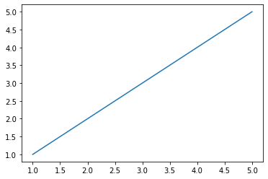
Módulo Scipy
Python – Matplotlib – exemplo
import matplotlib.pyplot as plt
a = (1, 2, 3, 4, 5)
b = (1, 2, 3, 4, 5)
plt.plot(a,b)
plt.show()
O gráfico só será mostrado na tela quando o comando plt.show() for dado. Normalmente esse comando é colocado como o último comando do gráfico.

Slide 7
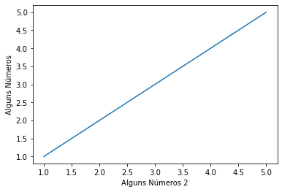
Módulo Scipy
Python – Matplotlib – label
O comando plt.ylabel(...) ou plt.xlabel(...) coloca o nome no eixo y ou x. A letra u deve ser utilizada antes da string o que indica que a string está em unicode. Essa indicação é necessária para que as letras acentuadas sejam escritas corretamente.
plt.ylabel(u'Alguns Números y')
plt.xlabel(u'Alguns Números x')

Slide 8
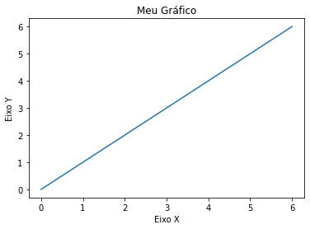
Módulo Scipy
Python – Matplotlib – Título
Adicione um título ao seu gráfico ao escrever o código plt.title('SEU TÍTULO ') após a criação do seu gráfico.
import matplotlib.pyplot as plt
x = (0,1,2,3,4,5,6)
y = (0,1,2,3,4,5,6)
plt.xlabel('Eixo X')
plt.ylabel('Eixo Y')
plt.title('Meu Gráfico')
plt.plot(x,y)
plt.show()

Slide 9
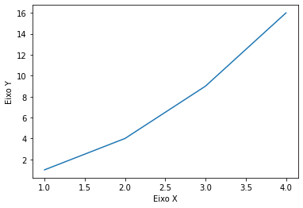
Módulo Scipy
Python – Matplotlib – Eixos
Quando se fornecem duas tuplas, ou listas, ao comando plt.plot(), a primeira refere-se às coordenadas x e a segunda às coordenadas y. Por exemplo:
plt.plot((1,2,3,4), (1,4,9,16))

Slide 10
Módulo Scipy
Python – Matplotlib – Formatação
Além do par de tuplas (ou listas) indicando as coordenadas dos pontos x e y pode-se colocar um terceiro argumento chamado de “string de formatação”.
Como o nome indica, é uma string que define a cor e o tipo da marcação dos pontos.
A string de formatação padrão é 'b-' que indica que a cor é blue (azul em inglês) e os pontos são unidos por uma linha. O exemplo a seguir marca os pontos com círculos vermelhos (red).

Slide 11
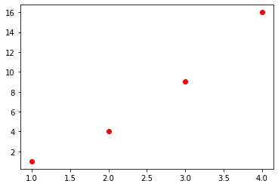
Módulo Scipy
Python – Matplotlib – Formatação
import matplotlib.pyplot as plt
plt.plot((1,2,3,4), (1,4,9,16), 'ro')
plt.show()
O comando plt.plot(...) é o que efetivamente faz o desenho. Com a string de formatação 'ro' os pontos serão marcados com círculos (indicados pela letra o) vermelhos (indicados pela letra r).

Slide 12
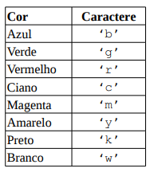
Módulo Scipy
Python – Matplotlib – Formatação - cor
As tabelas abaixo apresentam a relação dos códigos reconhecidos para a string de formatação na especificação da cor, tipo da linha que une os pontos, e forma de marcar os pontos.

Slide 13
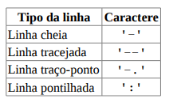
Módulo Scipy
Python – Matplotlib – Formatação - Linha
As tabelas abaixo apresentam a relação dos códigos reconhecidos para a string de formatação na especificação da cor, tipo da linha que une os pontos, e forma de marcar os pontos.

Slide 14
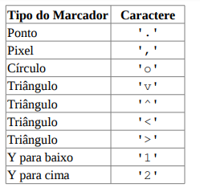
Módulo Scipy
Python – Matplotlib – Formatação - Marcador
As tabelas abaixo apresentam a relação dos códigos reconhecidos para a string de formatação na especificação da cor, tipo da linha que une os pontos, e forma de marcar os pontos.

Slide 15
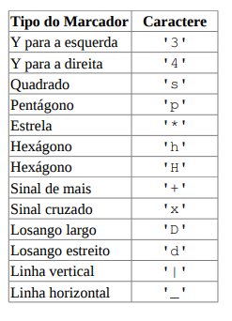
Módulo Scipy
Python – Matplotlib – Formatação - Marcador
As tabelas abaixo apresentam a relação dos códigos reconhecidos para a string de formatação na especificação da cor, tipo da linha que une os pontos, e forma de marcar os pontos.

Slide 16
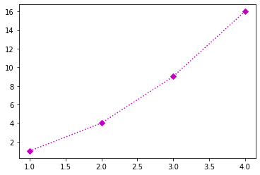
Módulo Scipy
Python – Matplotlib – Exemplo de Formatação
import matplotlib.pyplot as plt
plt.plot((1,2,3,4), (1,4,9,16), 'mD:')
plt.show()
No exemplo acima a formatação será na cor magenta = m, As marcações serão do tipo losango largo = D e a linha será do tipo pontilhada = :.

Slide 17
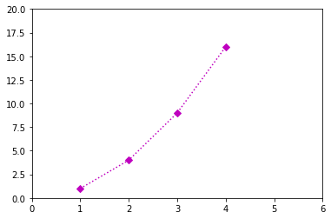
Módulo Scipy
Python – Matplotlib – plt.axis
O comando plt.axis(...) especifica os limites superior e inferior de cada eixo. Os primeiros dois números referem-se aos limites do eixo x e os outros dois aos limites do eixo y.
import matplotlib.pyplot as plt
plt.plot((1,2,3,4), (1,4,9,16), 'mD:')
Plt.axis((0, 6, 0, 20))

Slide 18
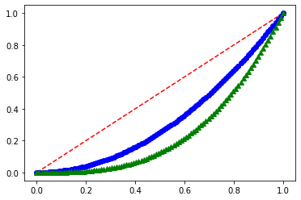
Módulo Scipy
Python – Matplotlib – Várias linhas
Para desenhar mais de uma linha em um mesmo gráfico usa-se mais de um comando plt.plot(...).
Cada um contendo a lista de coordenadas x, coordenadas y, e sua string de formatação. O exemplo a seguir ilustra um gráfico com três curvas.

Slide 19
Módulo Scipy
Python – Matplotlib – Várias linhas
import matplotlib.pyplot as plt
import numpy as np
x = np.linspace(0,1,num=100)
y = x
plt.plot(x,y,'r--')
z = [t**2 for t in x]
plt.plot(x,z,'bo')
w = [t**3 for t in x]
plt.plot(x,w,'g^')
plt.show()

Slide 20
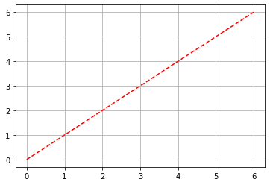
Módulo Scipy
Python – Matplotlib – Grade
Para colocar o desenho de uma grade ao fundo de um gráfico, tem-se a comando:
plt.grid(True)
Esse comando requer um único argumento.
Se for True a grade é desenhada, se for False a grade não é desenhada.

Slide 21
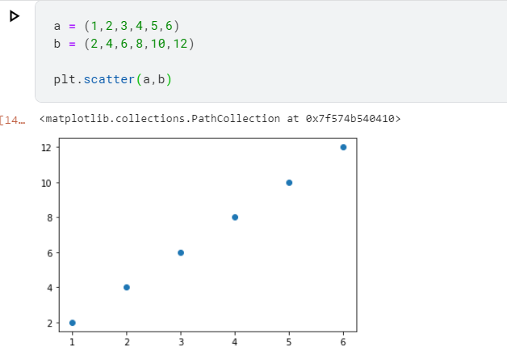
Módulo Scipy
Python – Matplotlib – Tipos de Gráficos - Dispersão

Slide 22
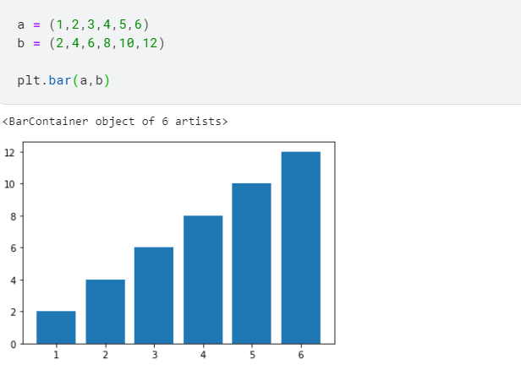
Módulo Scipy
Python – Matplotlib – Tipos de Gráficos - Barrras

Slide 23
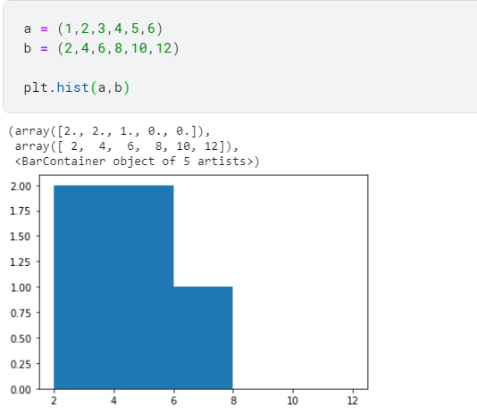
Módulo Scipy
Python – Matplotlib – Tipos de Gráficos - histograma

Slide 24
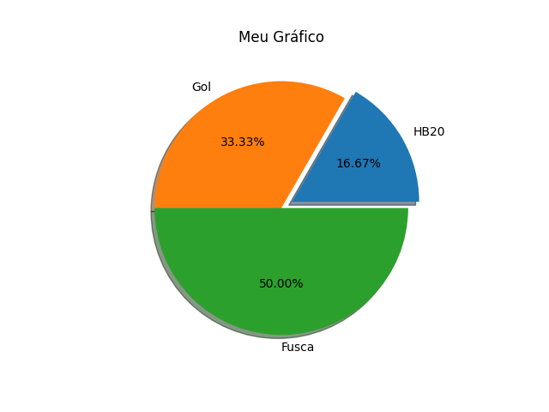
Módulo Scipy
Python – Matplotlib – Pizza
import matplotlib.pyplot as plt
a = (10,20,30)
explode(0.1,0,0)
labels = ["HB20", "Gol", "Fusca"]
plt.pie(a, explode=explode, labels=labels,autopct='%.2f%%‘, shadow=True)
plt.title('Meu Gráfico')
plt.grid(True)
plt.show()
#Explode, define o valor de explosão da fatia
#autopct='%.2f%%‘ – adiciona legenda com a porcentagem dos valores

Slide 25
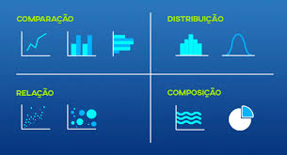
Módulo Scipy
Python – Tipos de Gráficos

Slide 26
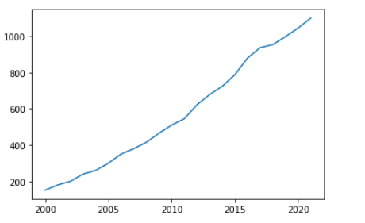
Módulo Scipy
Python – Matplotlib – Salário Mínimo
Desenvolva um algoritmo com os salários mínimos de 200 à 2021, e plot um gráfico com essa representação.
Pode ser plot, scatter ou bar.

Slide 27
Módulo Scipy
Python – Matplotlib – Salário Mínimo
import matplotlib.pyplot as plt
anos = (2021, 2020, 2019, 2018, 2017, 2016, 2015, 2014, 2013, 2012, 2011, 2010, 2009, 2008, 2007, 2006, 2005, 2004, 2003, 2002, 2001, 2000)
salário = ((1100, 1045, 998, 954, 937, 880, 788, 724, 678, 622, 545, 510, 465, 415, 380, 350, 300, 260, 240, 200, 180, 151))
plt.plot (anos, salário)
plt.show()
https://www.kaggle.com/edersondacosta/notebook3def1b31a3/edit

Slide 28
Módulo Scipy
Python – Matplotlib – Salário Mínimo
Desenvolva um algoritmo com os candidatos a eleição no município de Campo Grande.

